Slide 1
TEKNOPARK
GİRİŞİMCİLİĞİ VE
EKOSİSTEMLERİ

Slide 2
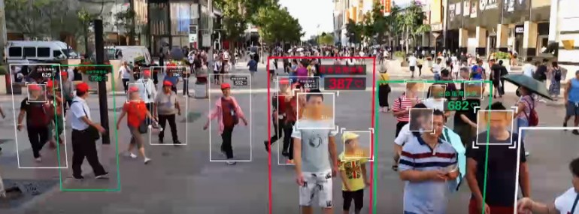
GÖRÜNTÜ
İŞLEME
TEKNOLOJİSİ

Slide 3
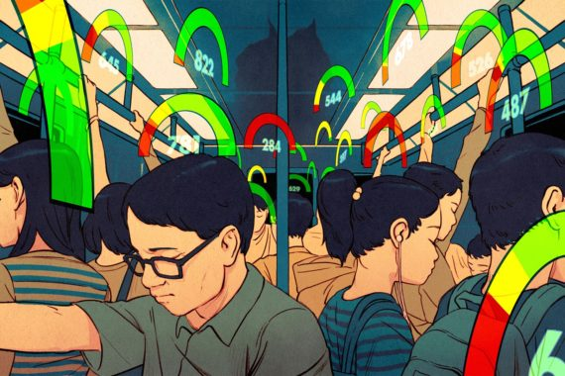

Slide 4
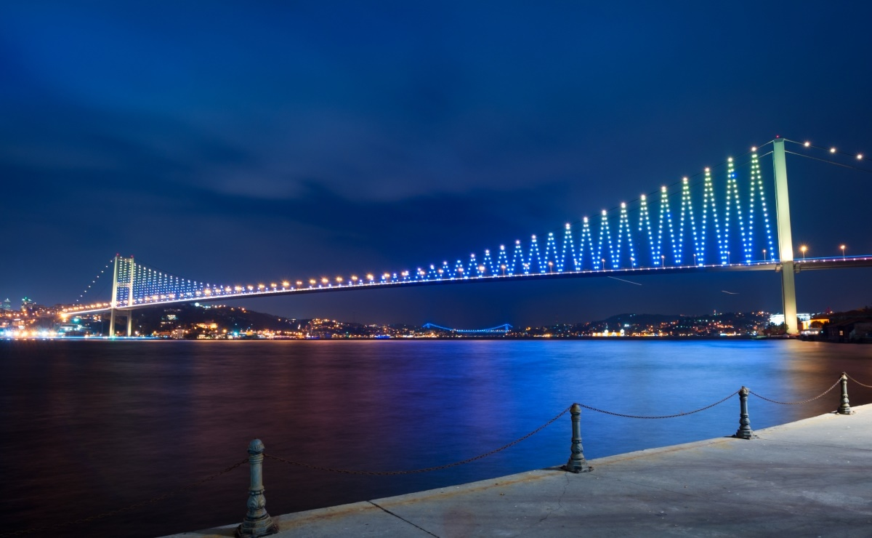
ÖZEL
YATIRIM
BÖLGELERİ

Slide 5
Türkiye’de yatırımlar için ayrı avantajlara sahip üç tip özel yatırım bölgesi bulunur.
1.Teknoloji Geliştirme Bölgeleri
2.Serbest Bölgeler
3.Organize Sanayi Bölgeleri
Notes:
investor-friendly
Tax Exemptions and Incentives
general investment incentives,
regional investment incentives,
large-scale investment incentives,
strategic investment incentives,
employment incentives,
İncome tax the exemption

Slide 6
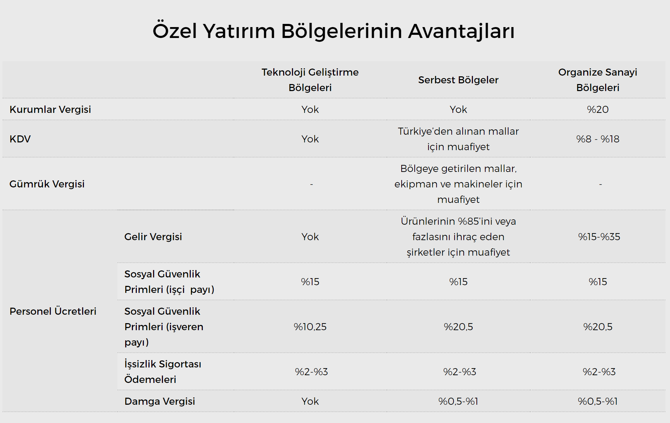

Slide 7
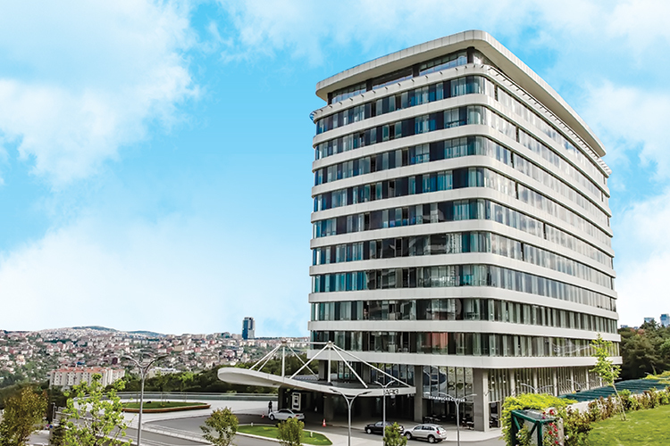
TÜRKİYE’DE
TEKNOPARK
KONSEPTİ
Türkiye’de Teknopark Konsepti

Slide 8
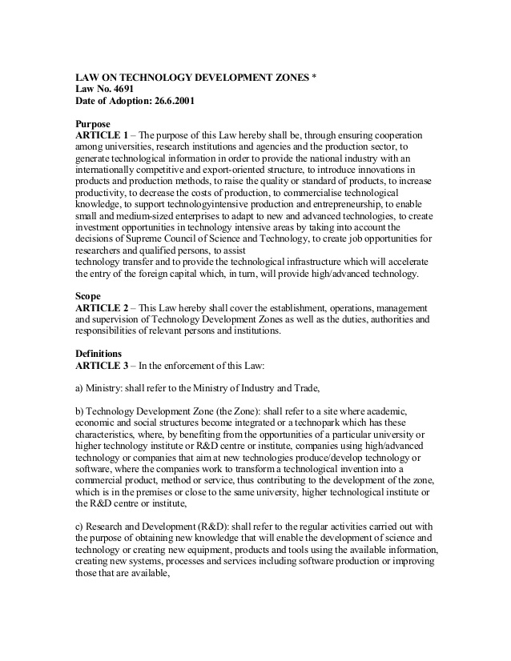
Teknoloji Geliştirme Bölgeleri (TGB’ler) 26 Temmuz 2001 tarihli 4691 sayılı «Teknoloji Geliştirme Bölgeleri Yasası»
19 Haziran 2002 tarihli «Teknoloji Geliştirme Bölgeleri Uygulama Yönetmeliği»
Türkiye’de TGB konseptinin çerçevesini çizen ana metinlerdir.

Slide 9
4691 Sayılı Yasa ve Yönetmeliğine Göre;
TGB’lerde 2023 yılının sonuna kadar Vergi Avantajları ve Teşvikleri sağlanmaktadır;
Yazılım geliştirme, Ar-Ge ve tasarım faaliyetlerinden elde edilen kazançlar gelir ve kurumlar vergisinden muaftır.
TGB içinde üretilen uygulama yazılımlarının satışı KDV’den muaftır.
Personel maaşları her türlü vergiden muaftır ve SGK primi işveren payının %50'si devlet tarafından karşılanır.
TGB içinde yürütülen projeler kapsamında ithal edilecek ürünler gümrük vergisinden, düzenlenecek evraklar ise damga vergisinden muaftır.

Slide 10
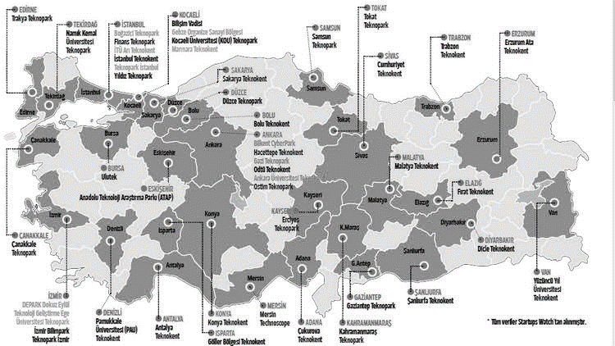
Ocak 2019 itibari ile Türkiye’de 81 teknoloji Geliştirme Bölgesi bulunmaktadır.
Bunların 61’u aktif geri kalanı ise kurulma aşamasındadır.

Slide 11
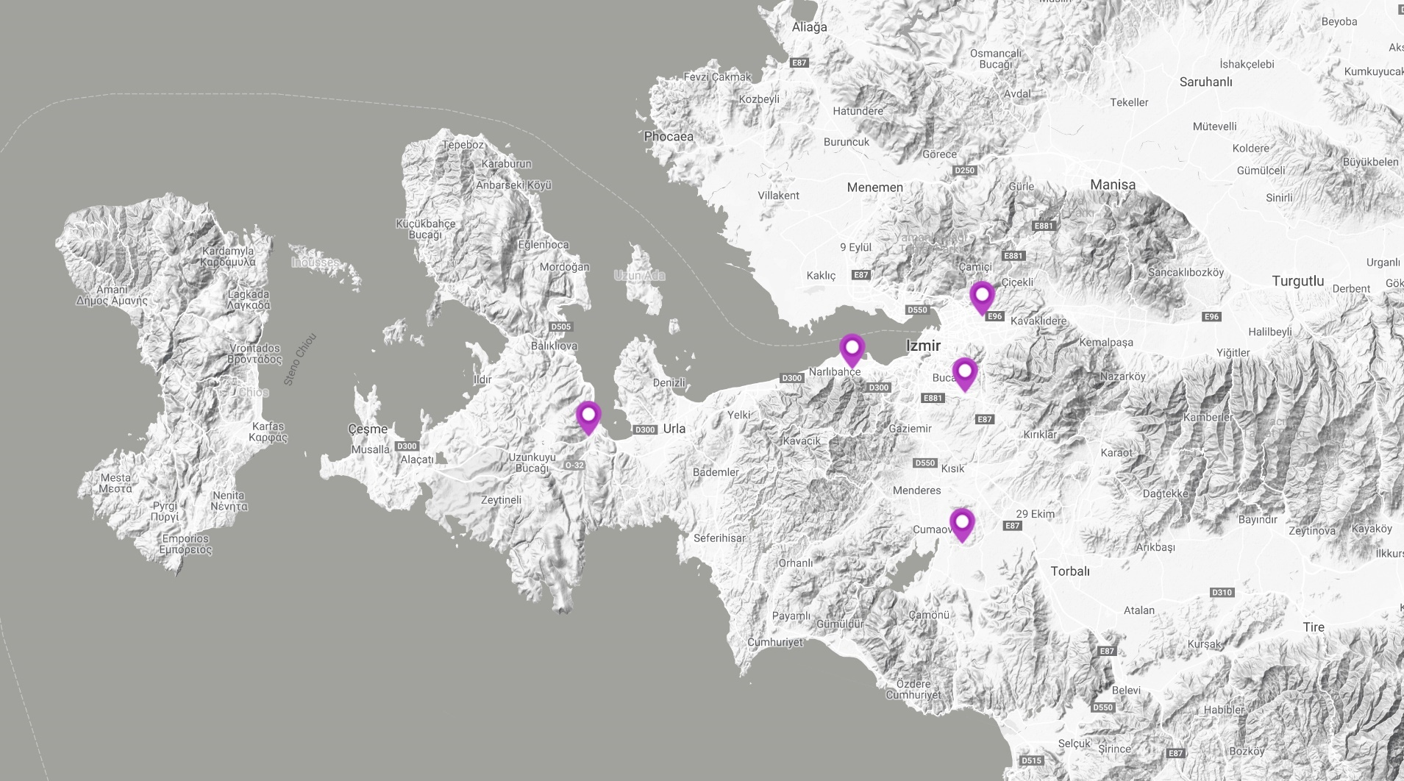
İzmir’deki Teknoparklar
Notes:
this technoparks are collaborated with universities which are founder/main stake holder of management companies.

Slide 12
İzmir Bilim ve Teknoloji Park A.Ş. İzmir Bilim ve Teknoloji Park Teknoloji Geliştirme Bölgesi’nin Yönetici Şirketidir.
İzmir’in önde gelen 15 kurum ve kuruluşunun ortaklığında kurulmuştur.
İzmir Ekonomi
Holding A.Ş.

Slide 15
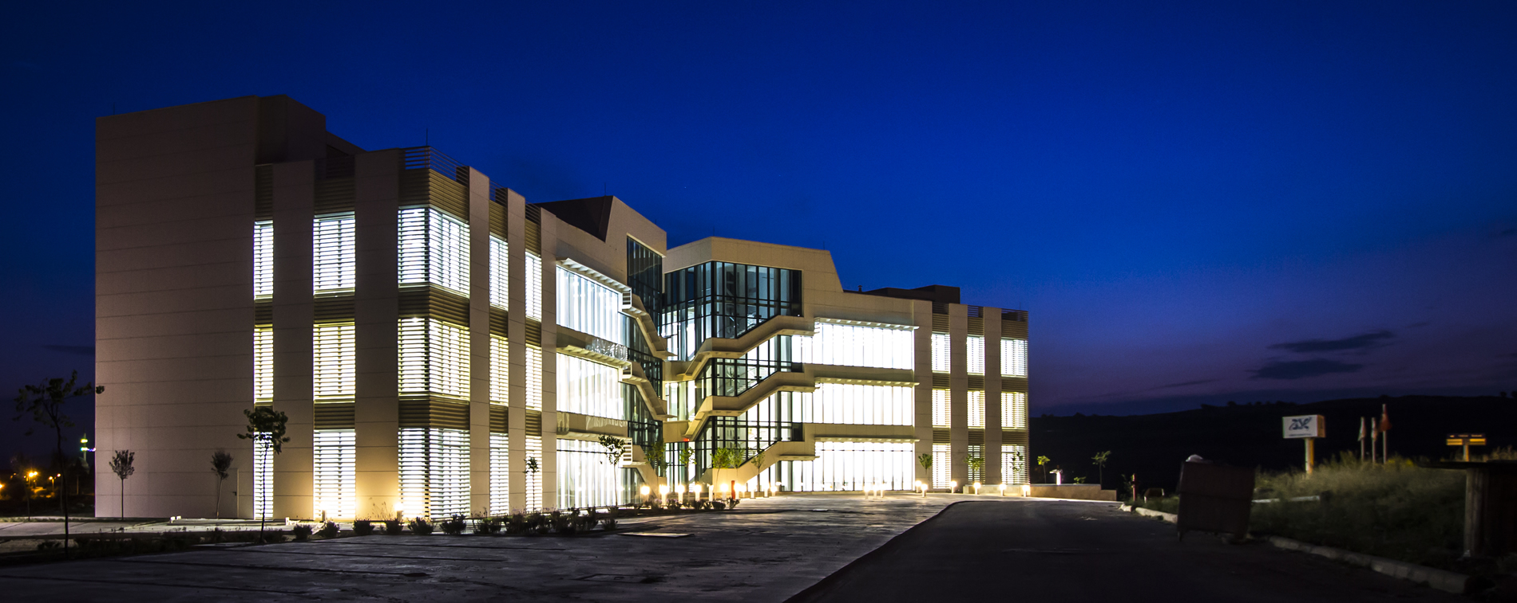

Slide 16
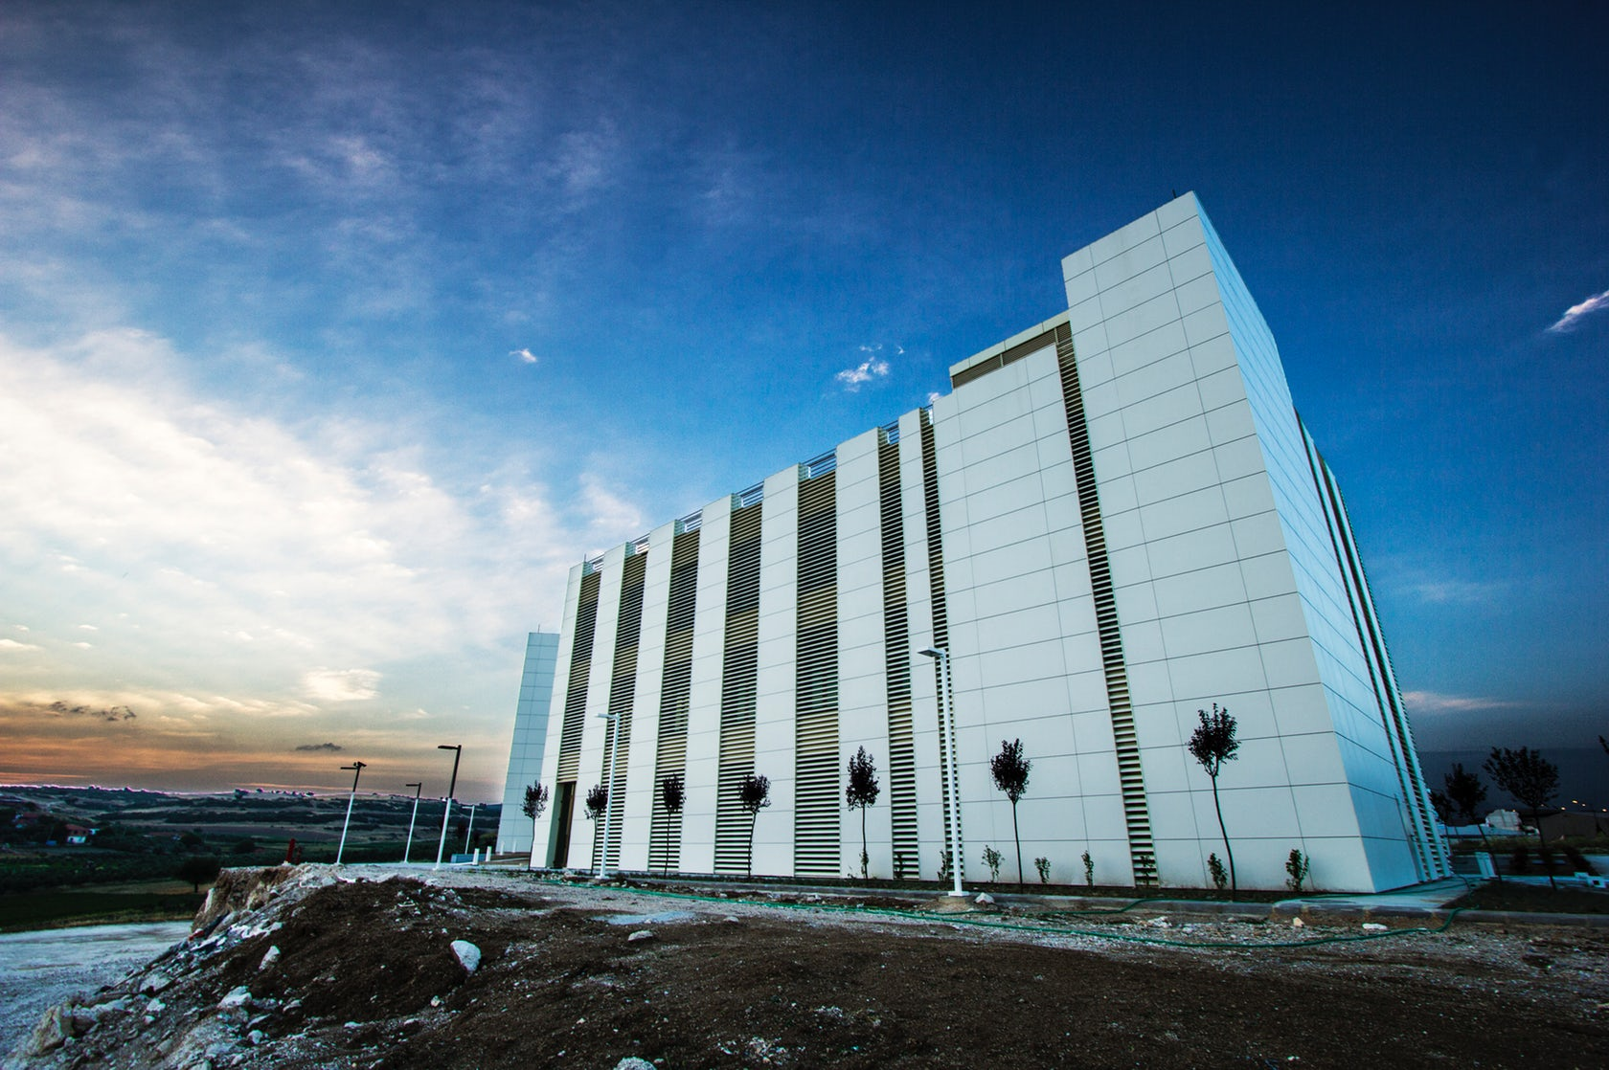
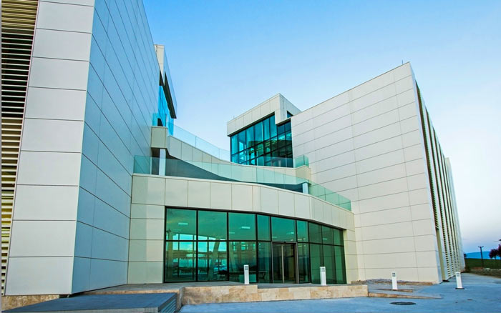

Slide 17
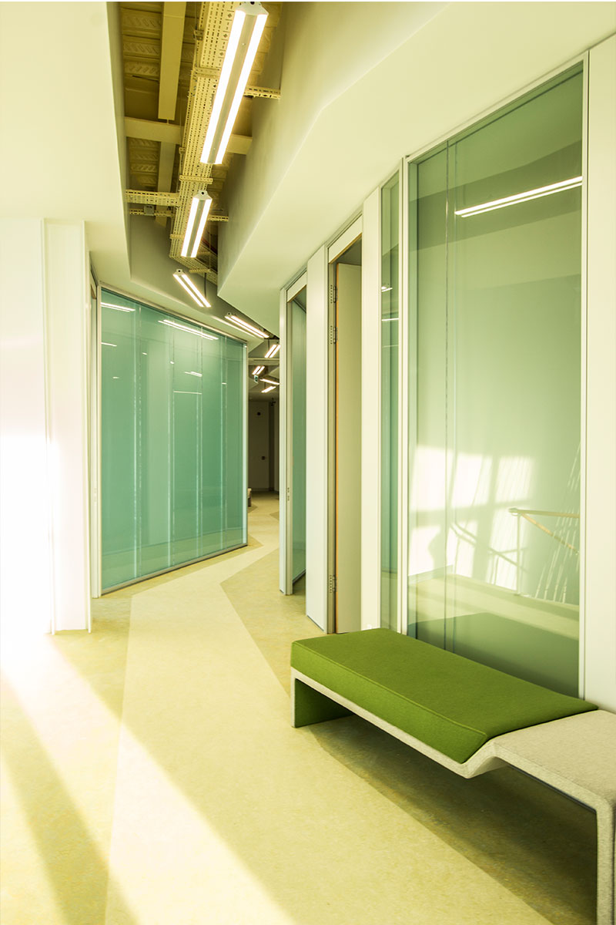
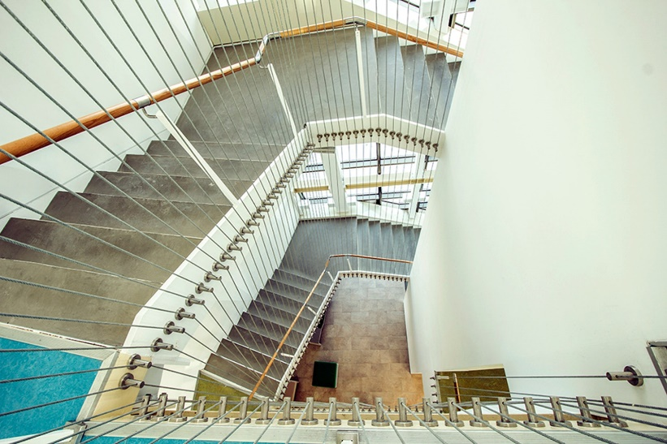
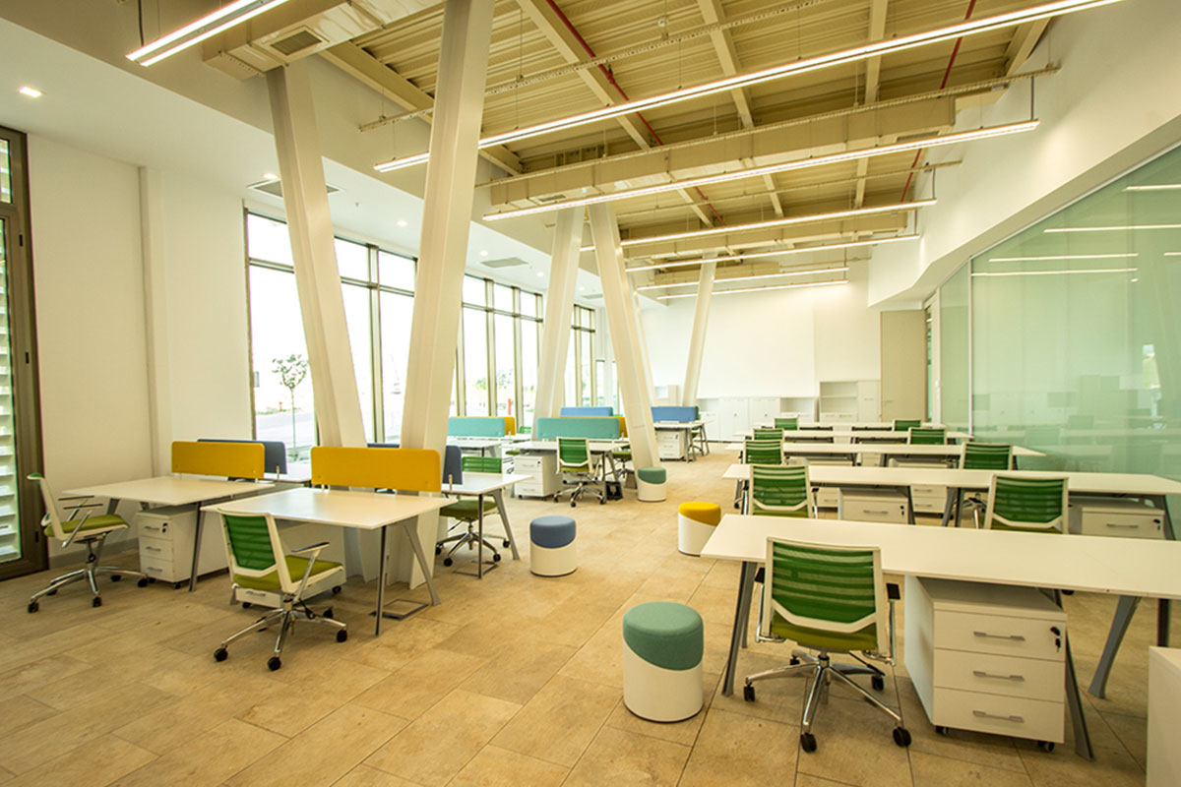

Slide 18
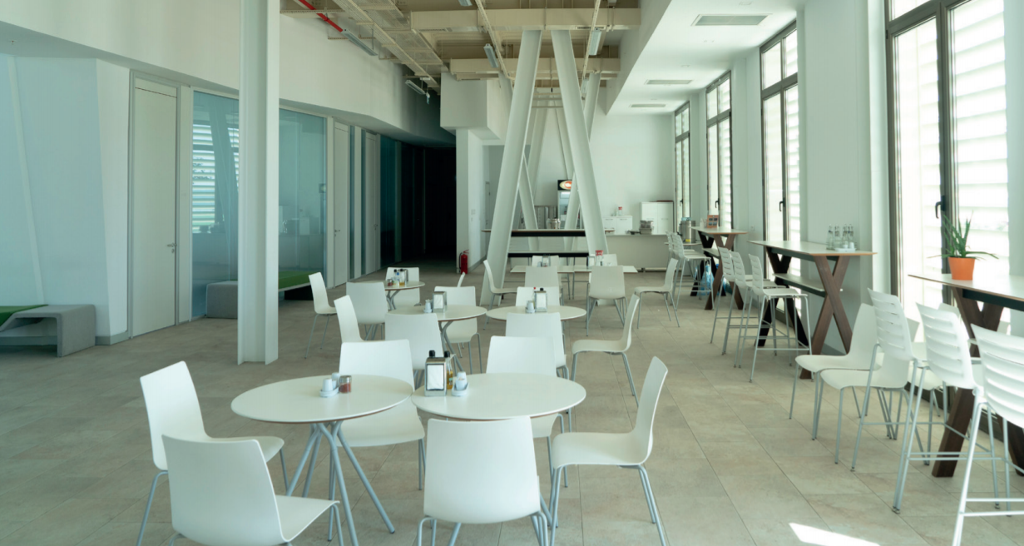
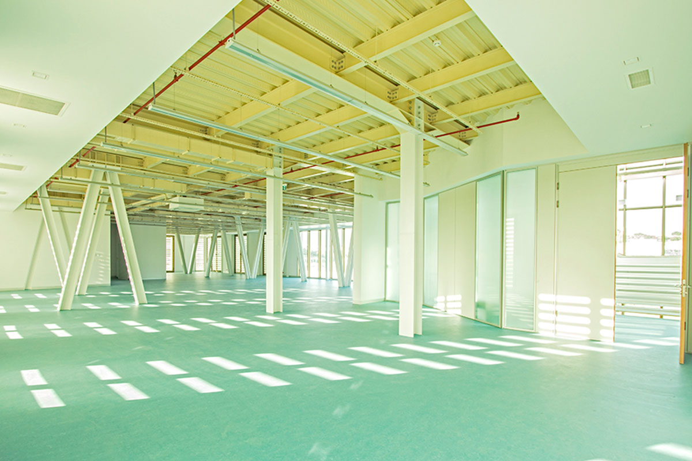

Slide 19
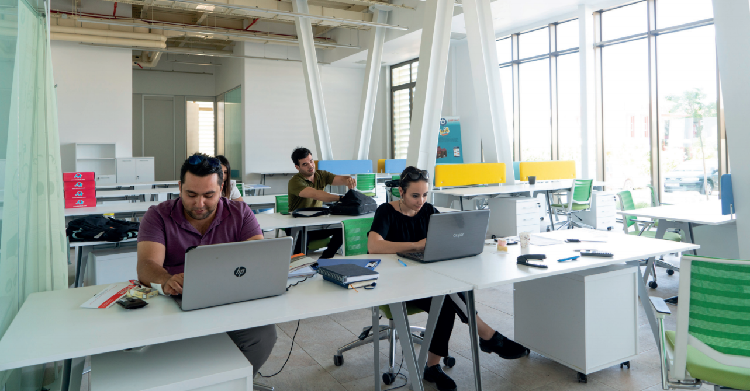

Slide 20
Beyin Göçüne
Karşı
Beyin Gücü
TEKNOPARK
GİRİŞİMCİLİĞİ VE
EKOSİSTEMLERİ

Slide 21
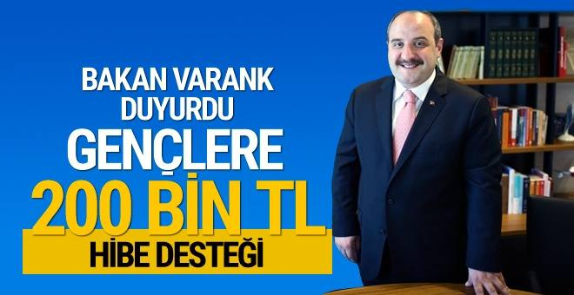

Slide 22
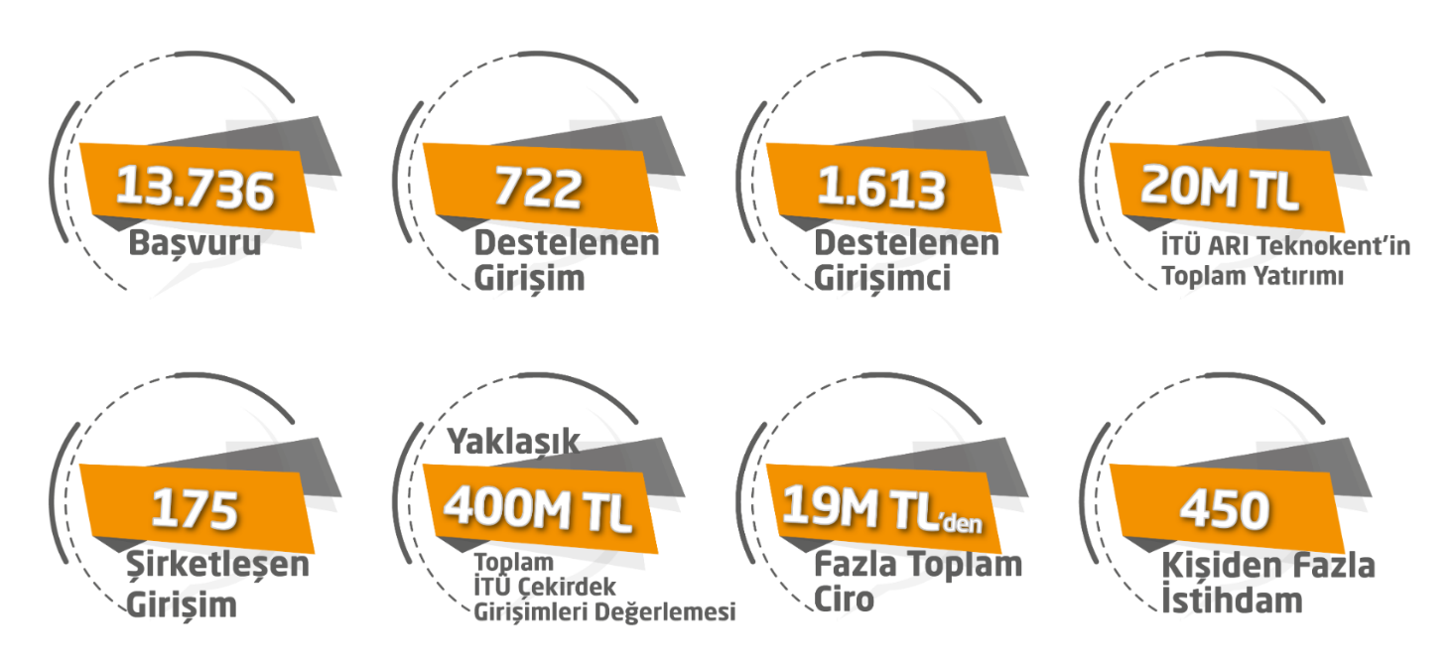

Slide 23
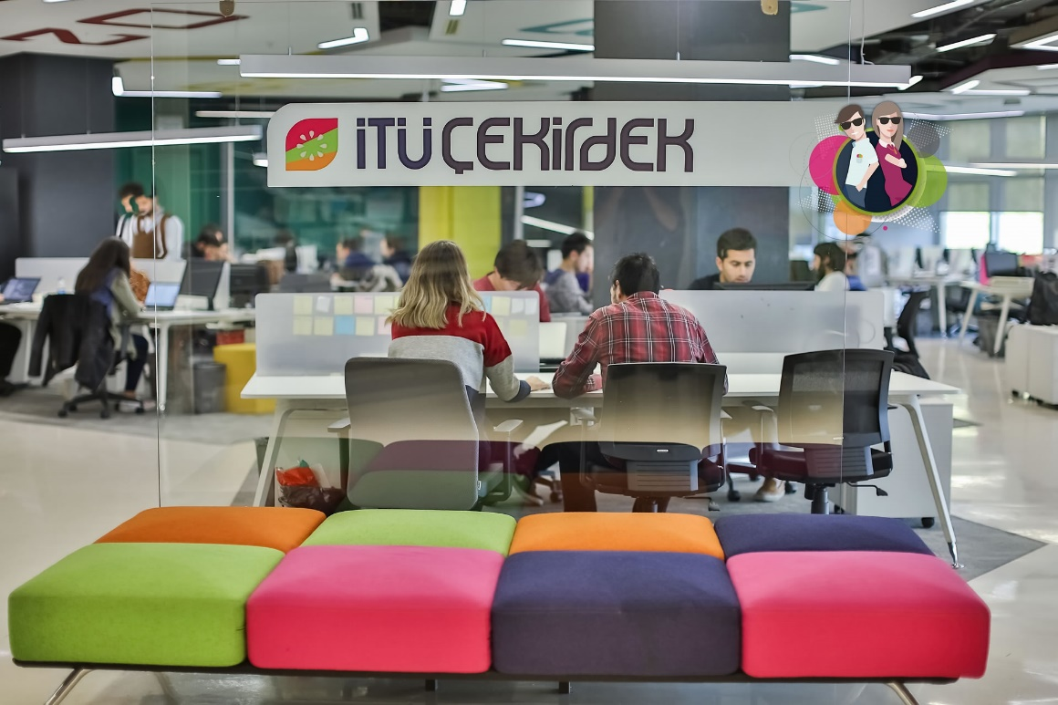
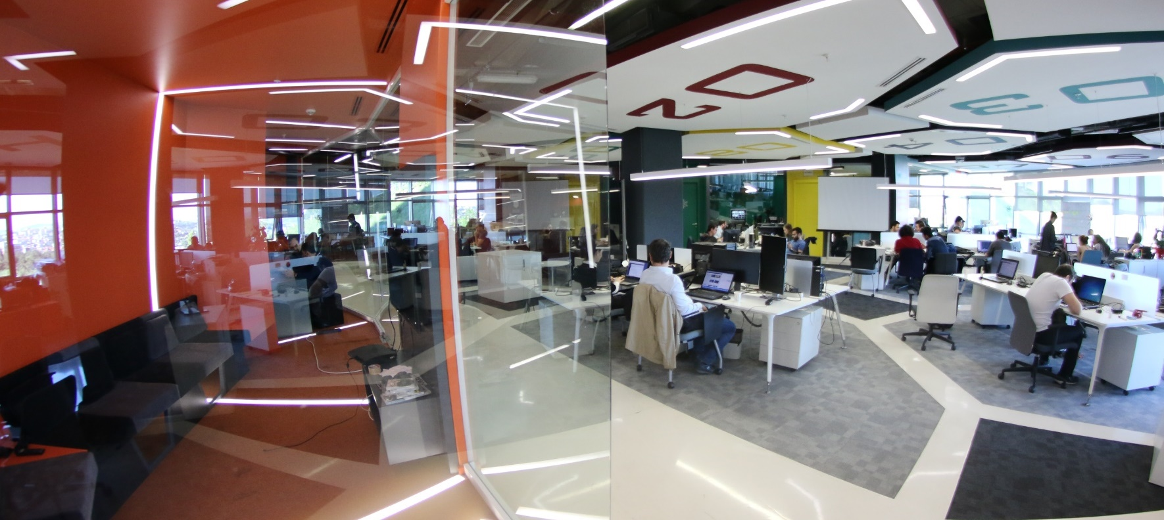
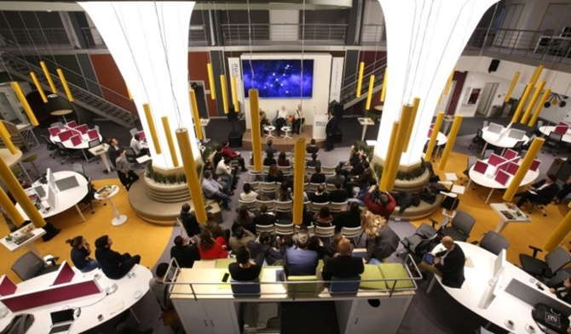
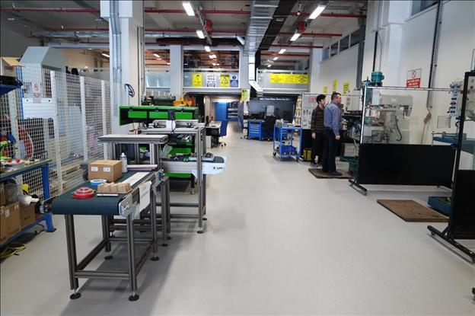

Slide 24
NELER
YAPABİLİRİZ

Slide 25
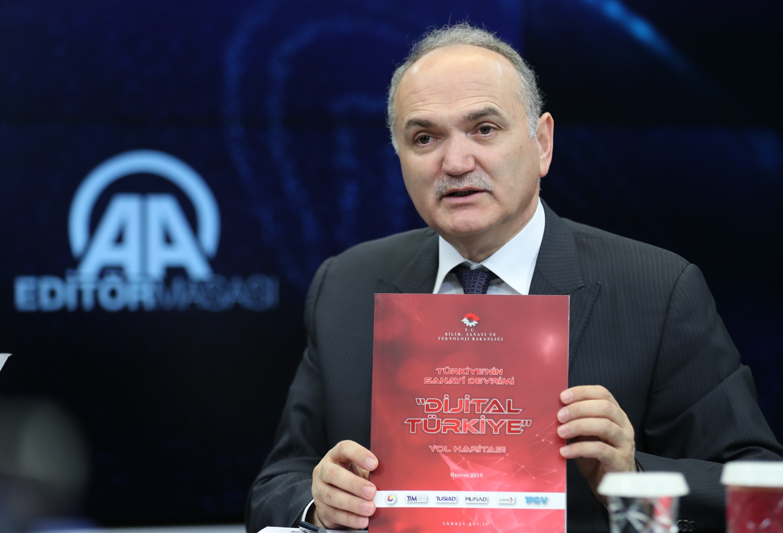
TÜRKİYE’NİN
SANAYİ DEVRİMİ
DİJİTAL TÜRKİYE
YOL HARİTASI

Slide 26
30 TRİLYON
DOLAR
İŞ HACMİ

Slide 28
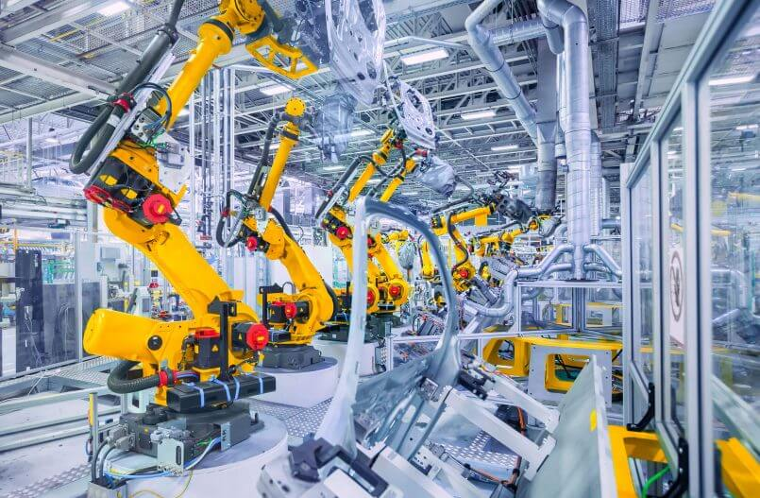
TEKNOPARK
GİRİŞİMCİLİĞİNİ
VE
EKOSİSTEMİNİ
DESTEKLEYİN

Slide 29
YETENEK DEVRİMİ
yaratıcılık,
öğrenebilirlik (learnability),
esnek beceri setine sahip

Slide 30
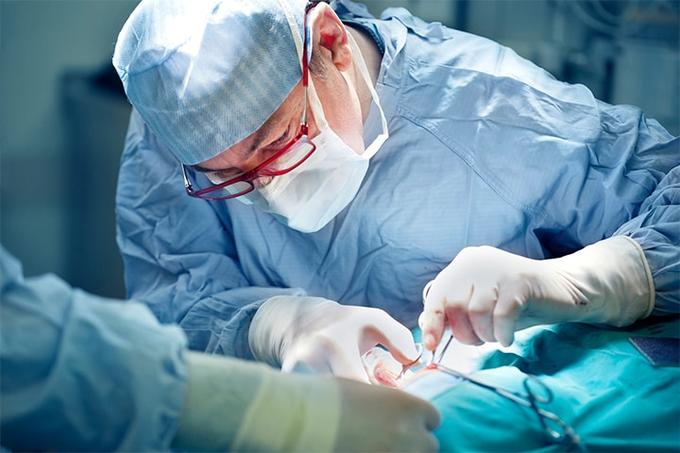

Slide 31
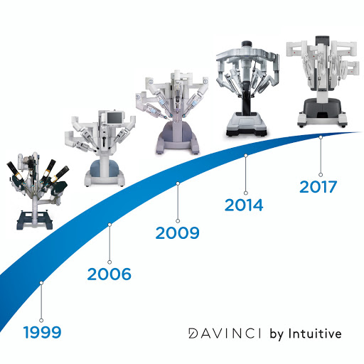

Slide 32
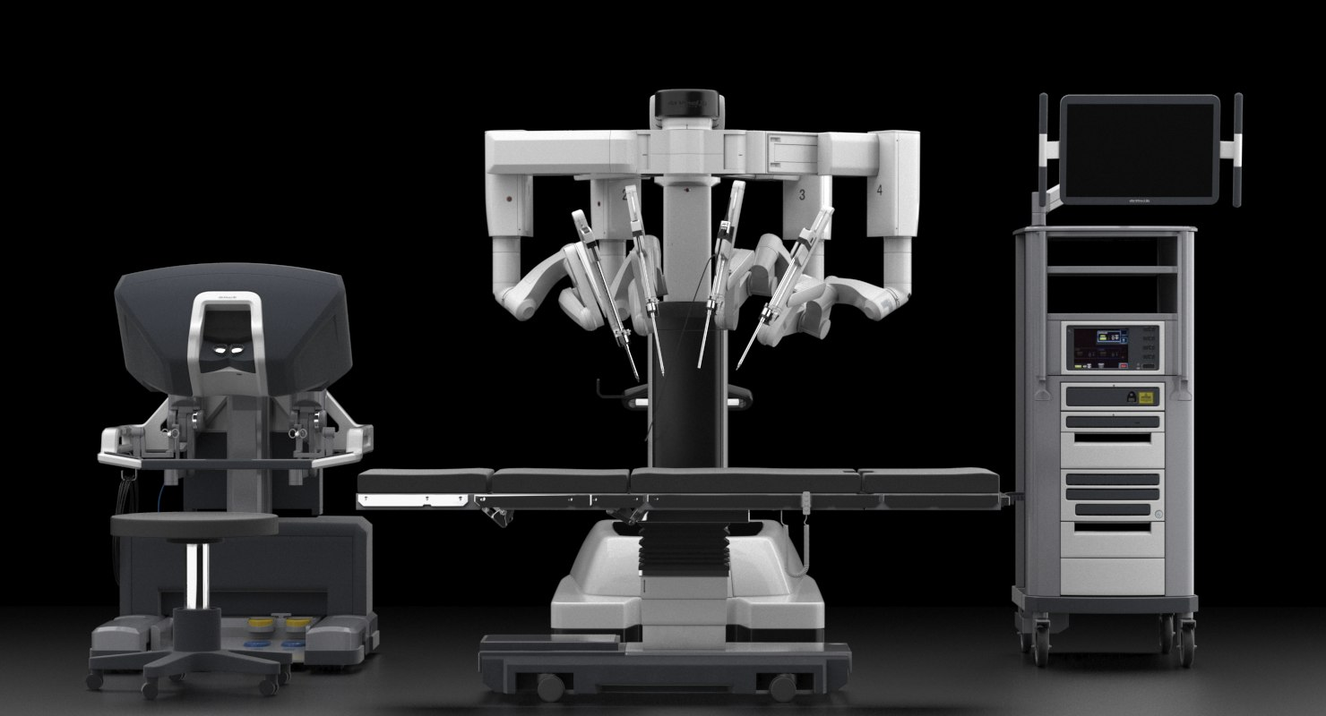

Slide 33
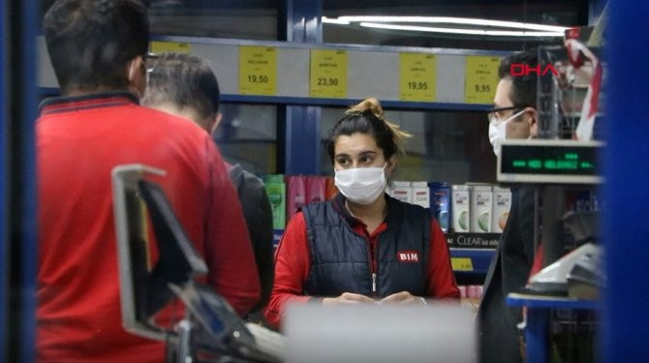

Slide 34
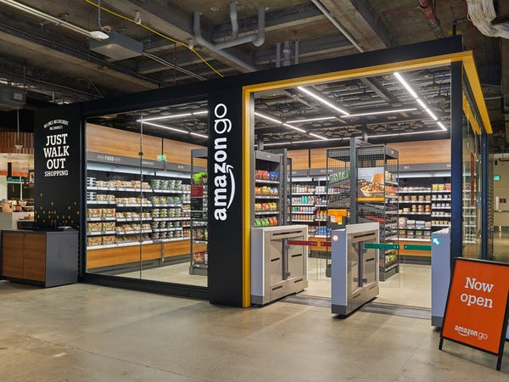

Slide 35
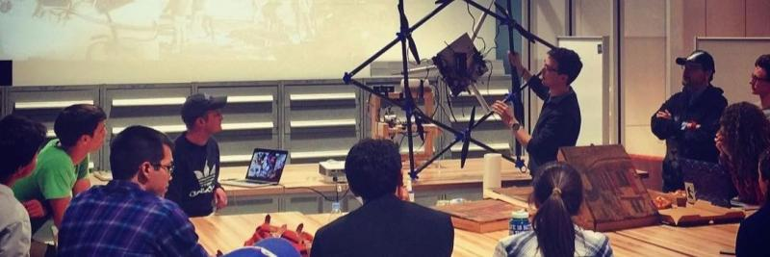
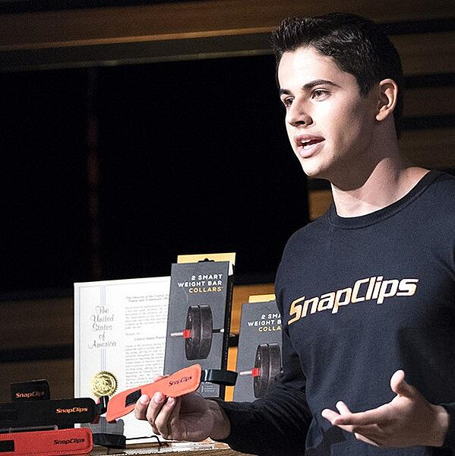
İş Fikirleri,
Ürünler,
Hizmetler,
Şirketler,
Gelir,
İnovasyon,
Bilinirlik,
İstihdam yaratan
KOLEJDEKİ DİĞER KULÜPLER
İZMİR BİLİMPARK
VELİLER
PRATİK & DENEME & FIRSAT & KENDİNİ GERÇEKLEŞTİRME
KULUÇKA MERKEZLERİ
REHBER ÖĞRETMENLER
ALAN ÖĞRETMENLERİ
MENTÖRLER
KOLEJ GİRİŞİMCİLİK KULÜBÜ, KULUÇKA MERKEZİ, GİRİŞİMCİLİK PROGRAMI
Merak eden,
Yaratıcı
Problem Çözen
Fırsat yakalayan
Israrlı, Sebat Eden
İyimser, Dışa dönük
Yapıcı zihin yapısı
Hata yapmaktan korkmayan
ŞİRKETLER & KURUMLAR
SPONSORLAR

Slide 36
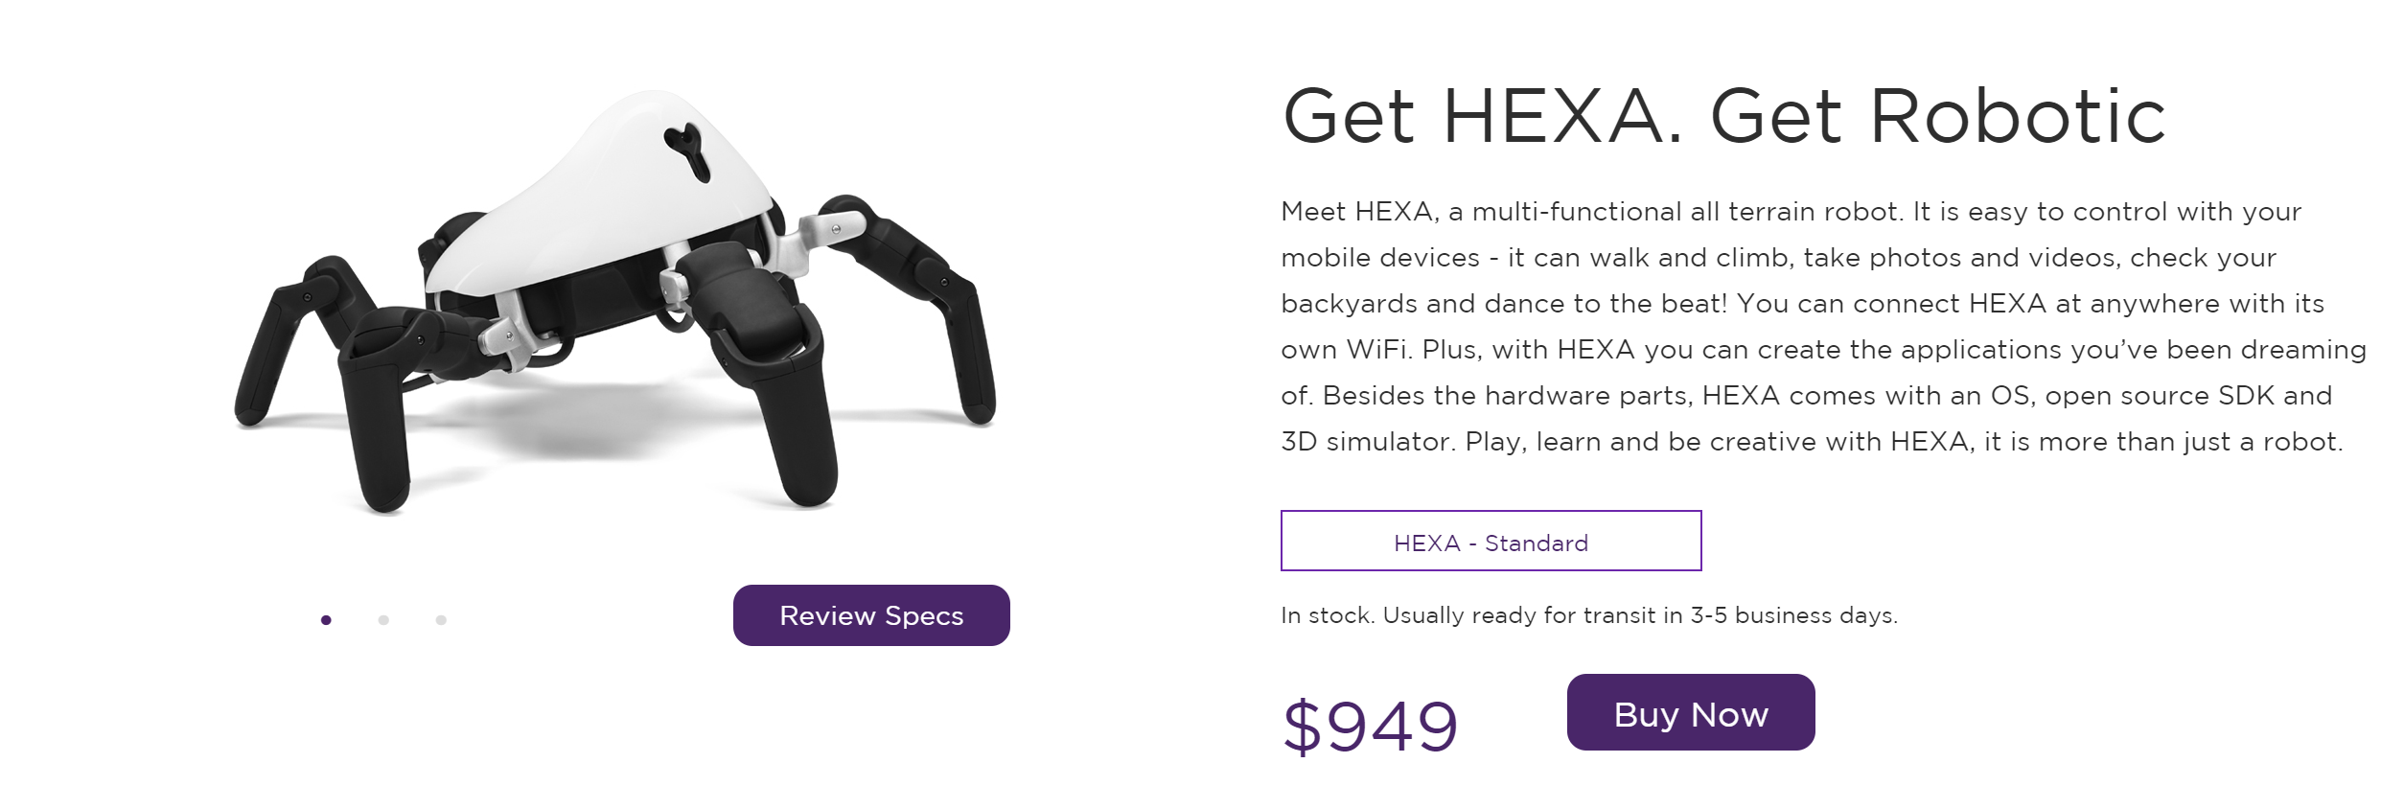
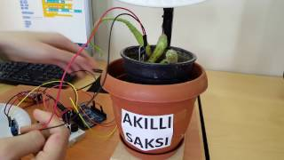
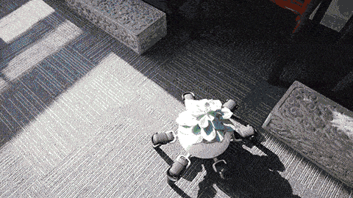
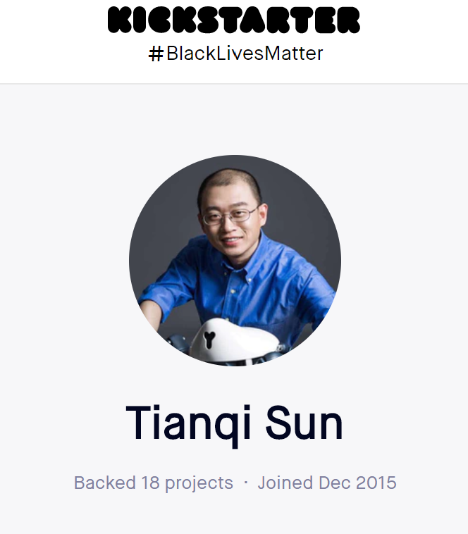
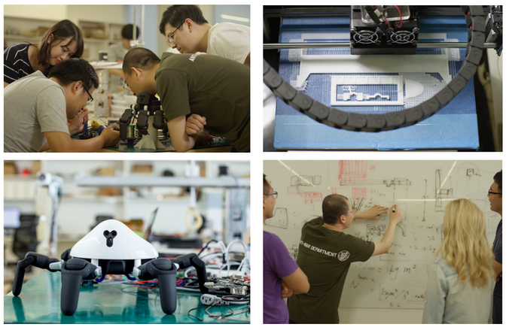
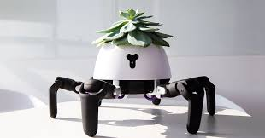

Slide 37
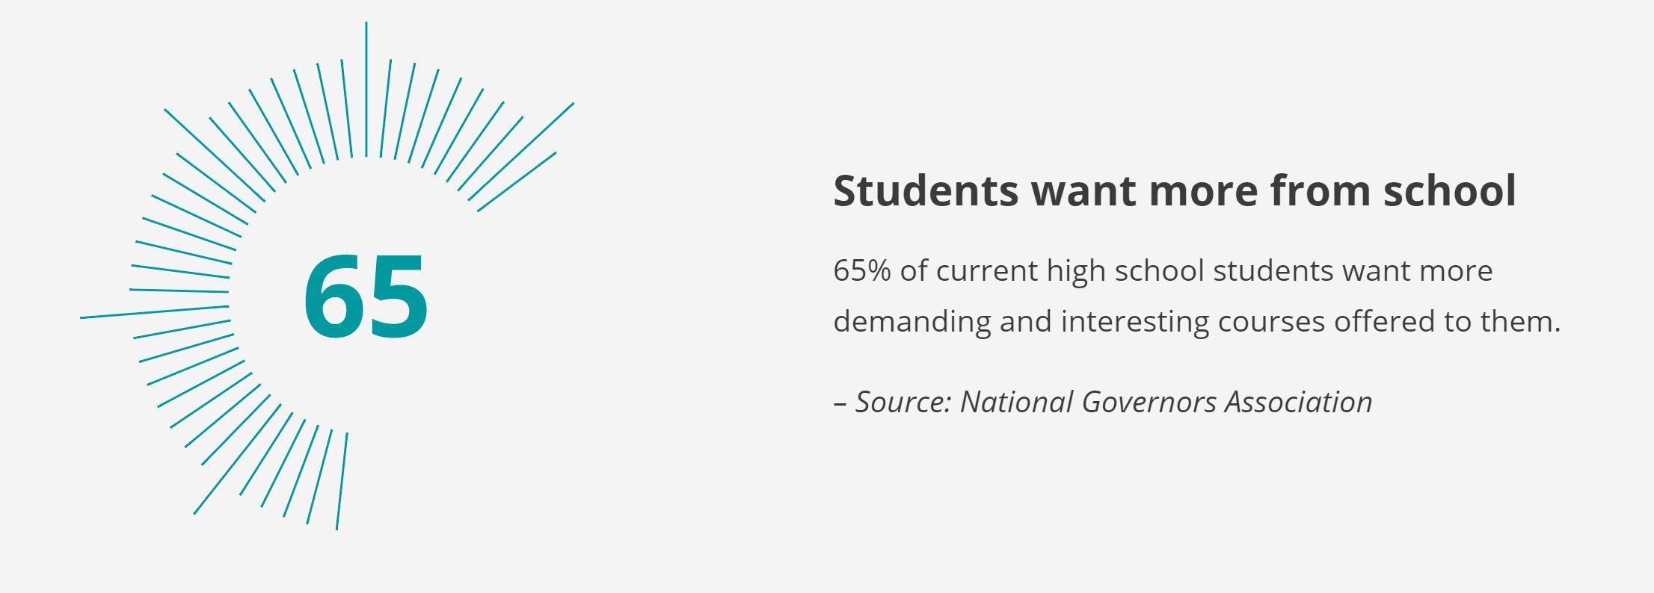

Slide 38
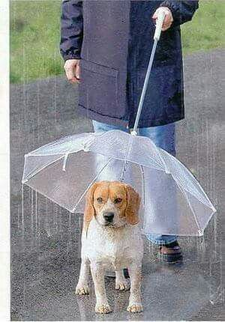
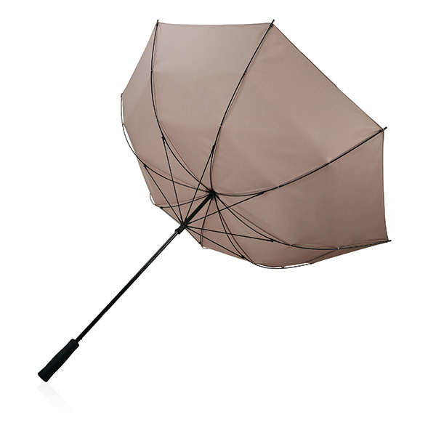
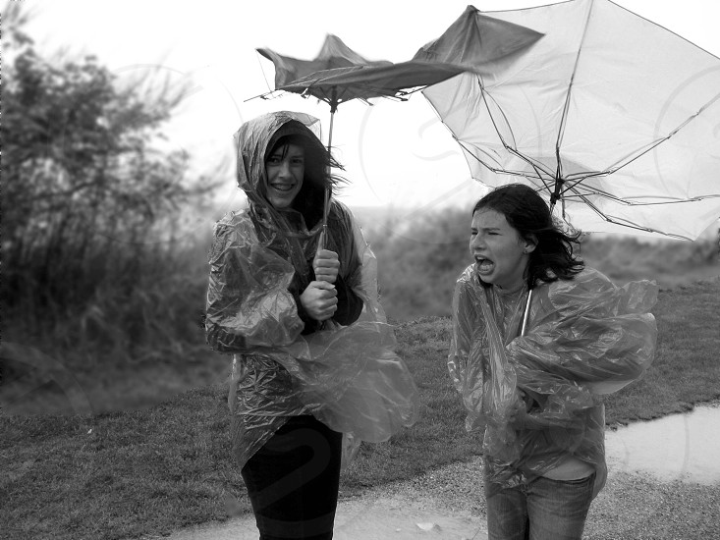
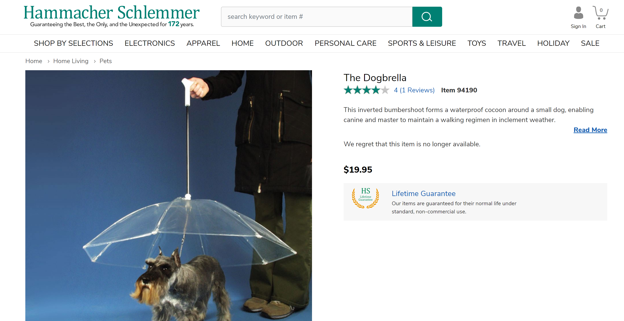
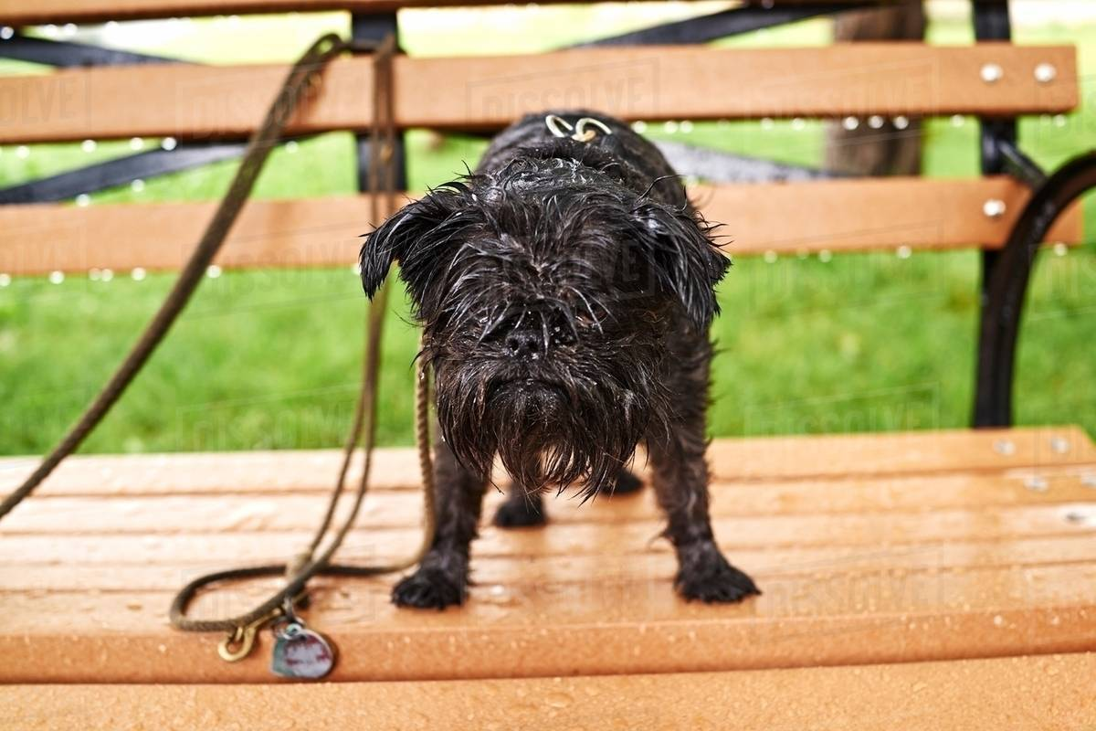

Slide 39
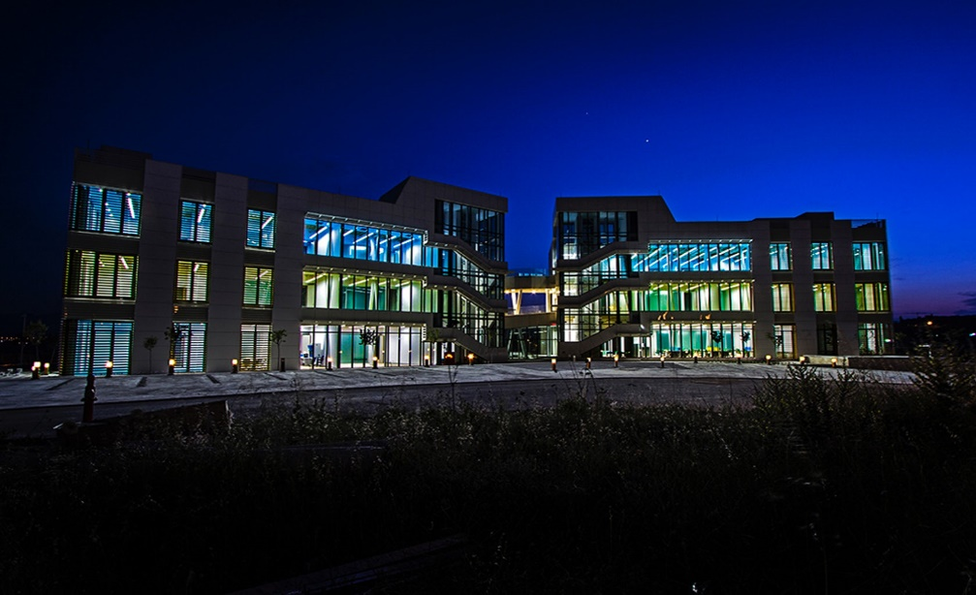
İzmir Bilim ve Teknoloji Park Teknoloji Geliştirme Bölgesi
«Üretime Dayalı Teknopark»
Thanks
www.izmirbilimpark.com.tr

Slide 40
Teşekkürler
Kayahan Dede – Genel Müdür
Kayahan.dede@izmirbilimpark.com.tr

